Slide 1

SeiApp
UNIVERSITÁ DI CAMERINO
CORSO DI LAUREA IN INFORMATICA
Leonardo Mogianesi: 097670
Brian Bernardini: 098694
Anno accademico: 2020/2021

Slide 2
Indice
Introduzione
Target
Progettazione
Come funziona?
Conclusioni e sviluppi futuri

Slide 3
Introduzione
L’intento del progetto è sviluppare una web app rest che, dotata di un’interfaccia grafica la renda il più possibile user-friendly, possa costituire un supporto alla progettazione di interventi sugli edifici storici, secondo un approccio volto alla risoluzione integrata di questioni strutturali.
Quindi lo scopo è la valutazione degli edifici finalizzata alla loro riqualificazione strutturale/antisismica con la selezioni di interventi volti a ridurre la possibilità che si verifichino danni.
Il materiale su cui è basato il lavoro è stato fornito dalla dottoranda Roncaccia Elisa e il nome scelto è SeiApp.

Slide 4
Target
L’app si colloca in un ambito di prevenzione.
Questa applicazione è destinata a professionisti e tecnici del settore edile che vogliano avvalersi di uno strumento di analisi precoce e che fornisca indicazioni secondo una lettura speditiva del tessuto urbano.

Slide 5


Progettazione
Per realizzare questa applicazione abbiamo pensato a lungo quali tecnologie usare.
Per il front-end abbiamo utilizzato Angular + bootstrap dato che abbiamo familiarità con entrambi e TypeScript per la parte logica.
Abbiamo scelto di utilizzare Spring-boot per il back-end perché è uno dei framework più veloci per costruire un database e fare delle richieste HTTP.
Come dataBase abbiamo utilizzato MySql hostato da un server Apache, le query sono state fatte con Hybernate che è integrato in Spring-boot.

Slide 6
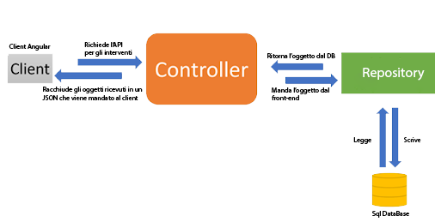
Progettazione
Architettura Spring-boot + Angular

Slide 7
Come funziona?
La maggior parte delle funzioni della web app vengono svolte tramite l’uso dei menù a tendina; infatti l’utente deve poter fare in modo chiaro delle scelte tra quelle proposte, per poter svolgere al meglio il proprio lavoro.
Il front-end, facendo uso di richieste HTTP riceve degli array di oggetti che verranno poi visualizzati dall’utente all’interno dei menù a tendina.

Slide 8
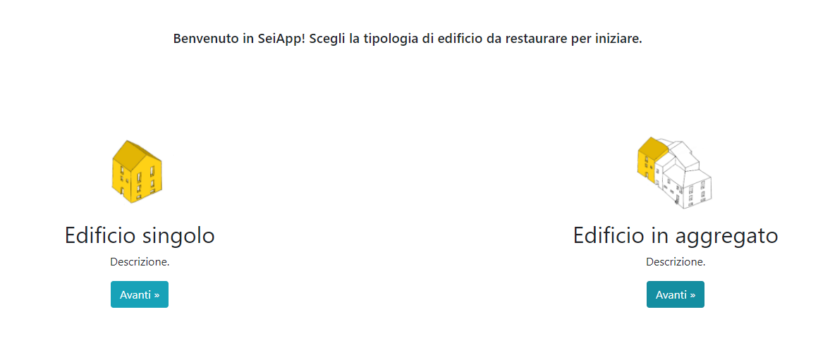
Come funziona?
L’utente quando avvia la web app si trova nella home in cui è già presente la prima scelta riguardante il tipo di edificio su cui dovrà agire: edificio singolo o edificio in aggregato.

Slide 9
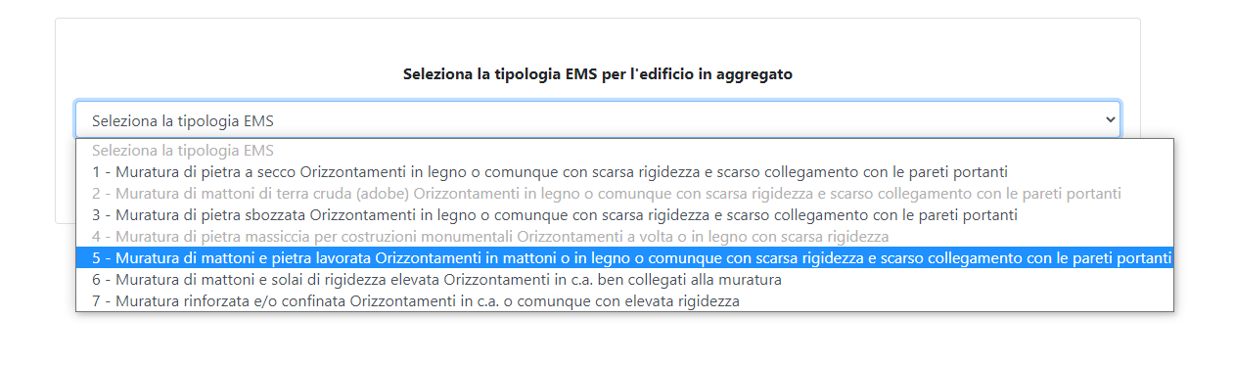
Come funziona?
La maggior parte delle pagine prevedono la selezione di elementi all’interno dei menù a tendina, nell’esempio la scelta della tipologia EMS (Scheda Macrosismica Europea).
Le scelte che l’utente compie verranno prese in considerazione per tutte le scelte successive e influenzeranno a loro volta le selezioni successive.

Slide 10
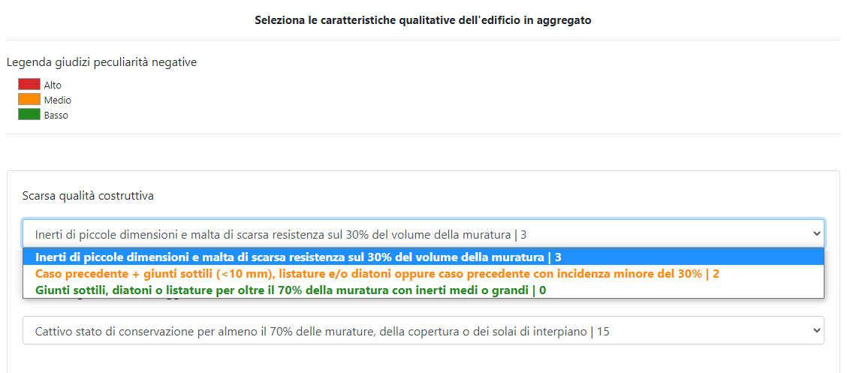
Come funziona?
Subito dopo aver scelto la tipologia EMS si arriva alla pagina con un elenco di caratteristiche qualitative che riguardano il tipo di edificio scelto all’inizio (singolo o in aggregato). Ad ogni caratteristica presente nella pagina va assegnato un giudizio tra tre possibili gradi: alto, medio e basso.

Slide 11
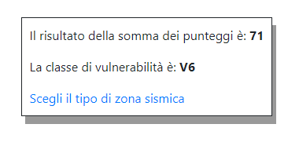
Come funziona?
Una volta assegnati i gradi di giudizio ad ogni caratteristica qualitativa presente nella pagina, verrà fatta la sommatoria di tutti i punteggi corrispondenti e in base al totale ottenuto verrà assegnata una classe di vulnerabilità.

Slide 12
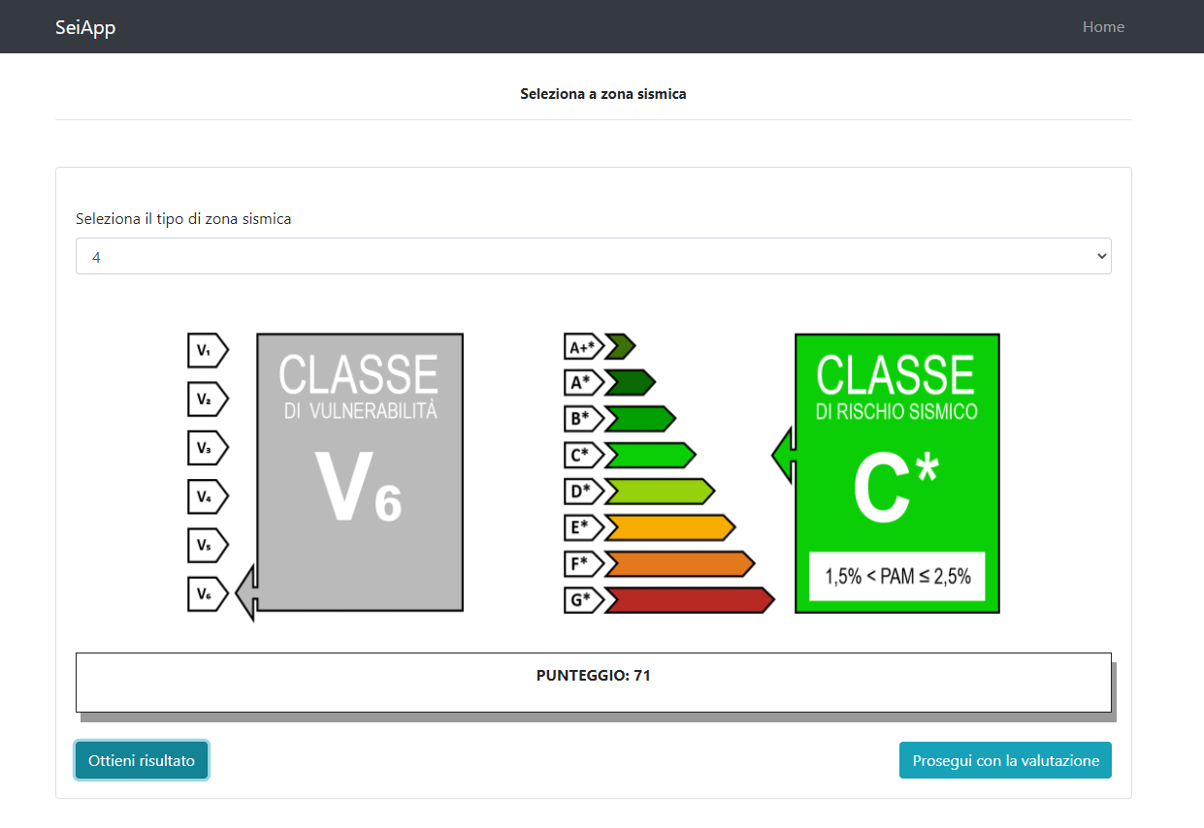
Come funziona?
Dopo questo calcolo l’utente prosegue nella pagina successiva e deve scegliere la zona sismica a cui appartiene l'edificio che si sta analizzando.
Concluso questo step si riceve un output riassuntivo

Slide 13
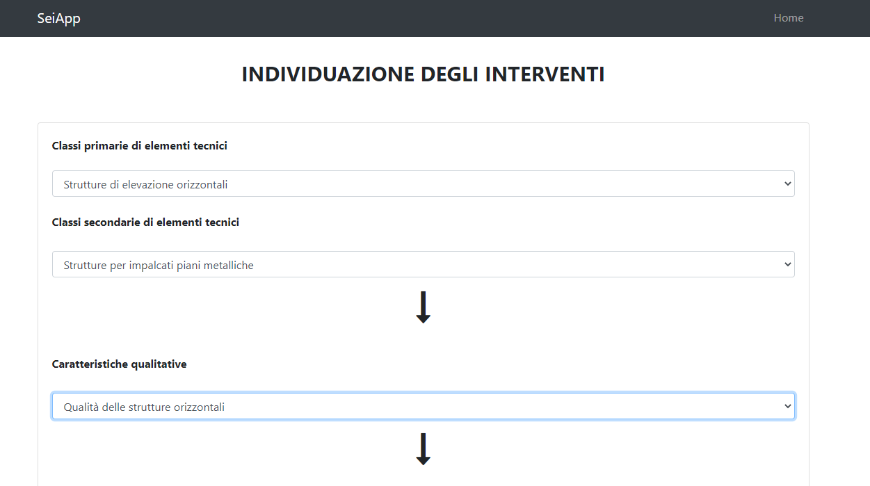
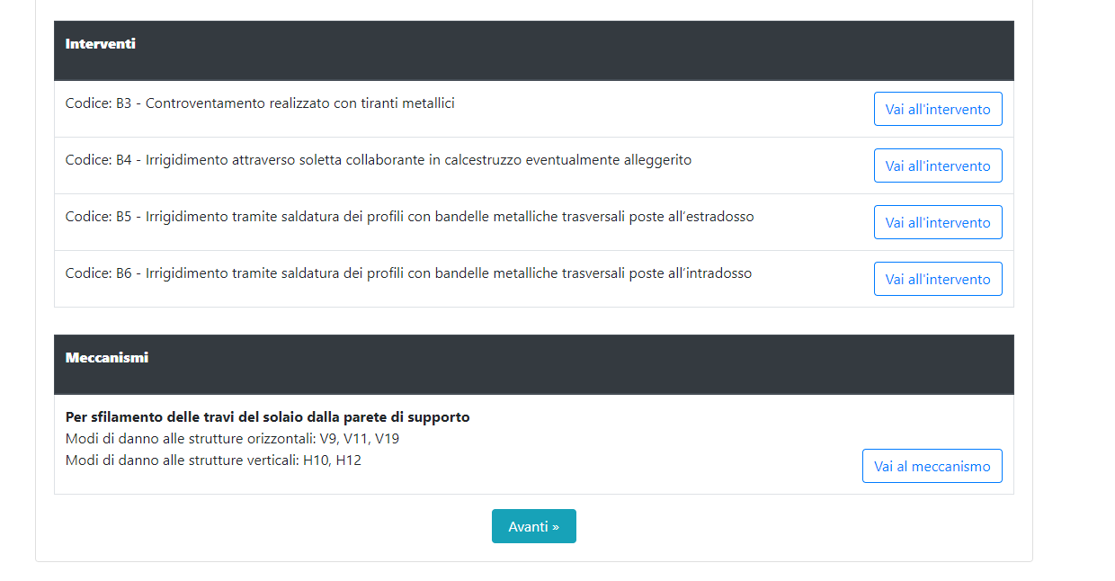
Come funziona?
L’utente deve proseguire con una valutazione più dettagliata. Viene quindi reindirizzato alla pagina in cui vengono chiesti, sempre tramite menù a tendina, gli elementi strutturali su cui agire e la caratteristica qualitativa che si vuole risolvere.
Come output vengono mostrati nella pagina tutti gli interventi possibili e i meccanismi associati, tenendo conto delle combinazioni di scelte effettuare pocanzi.
▲Scelta degli elementi strutturali.
▲Output delle scelte fatte.

Slide 14
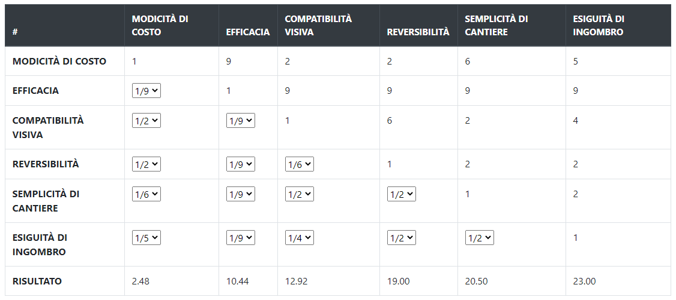
Come funziona?
Nella pagina successiva si devono assegnare dei valori ad una matrice. Qui vengono assegnati dei pesi in base a ciò che l’utente ritiene più importante.
Soltanto raggiungendo un valore inferiore a 0.1 la casella si colorerà di verde, e si avrà la possibilità di continuare la valutazione.

Slide 15
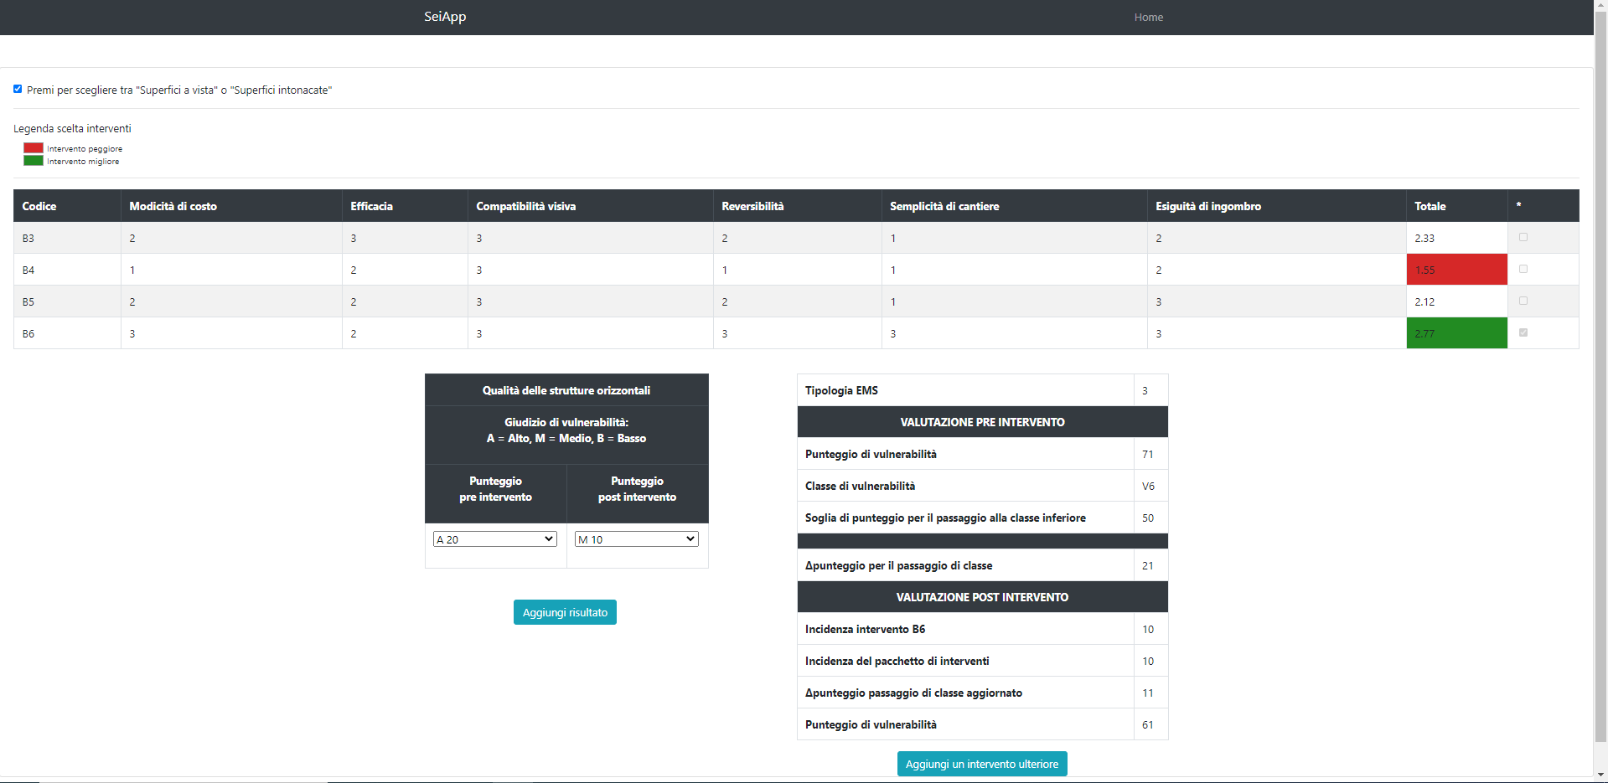
Come funziona?
La pagina successiva tiene conto di tutte le scelte fatte fin dall’inizio e viene mostrata una lista di tutti gli interventi che possono essere scelti.
L’utente sceglie l’intervento
spuntando la checkbox
◄
Si assegna il giudizio di vulnerabilità post intervento ricordando la scelta fatta nello step iniziale per il pre intervento
►
L’applicazione fa la differenza tra i punteggi pre e post intervento
◄

Slide 16
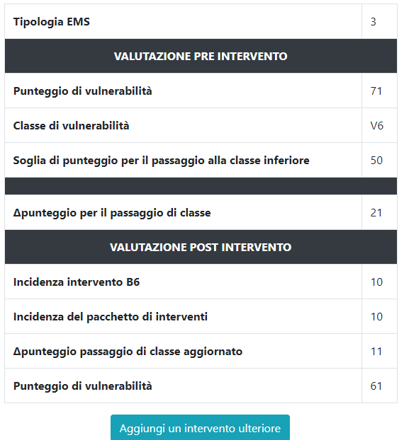
Come funziona?
◄
Tipologia EMS selezionata allo step iniziale
◄
Totale punteggio dei gradi di giudizio assegnati allo step 2
◄
Classe di vulnerabilità assegnata
◄
Soglia per il passaggio al livello inferiore della classe di vulnerabilità
◄
Punteggio di vulnerabilità – Soglia di punteggio
◄
Incidenza dell’intervento scelto (punteggio pre intervento – post intervento)
◄
Somma di tutti gli interventi scelti
◄
Punteggio per il passaggio di classe – Incidenza intervento
◄
Punteggio di vulnerabilità – Incidenza intervento

Slide 17
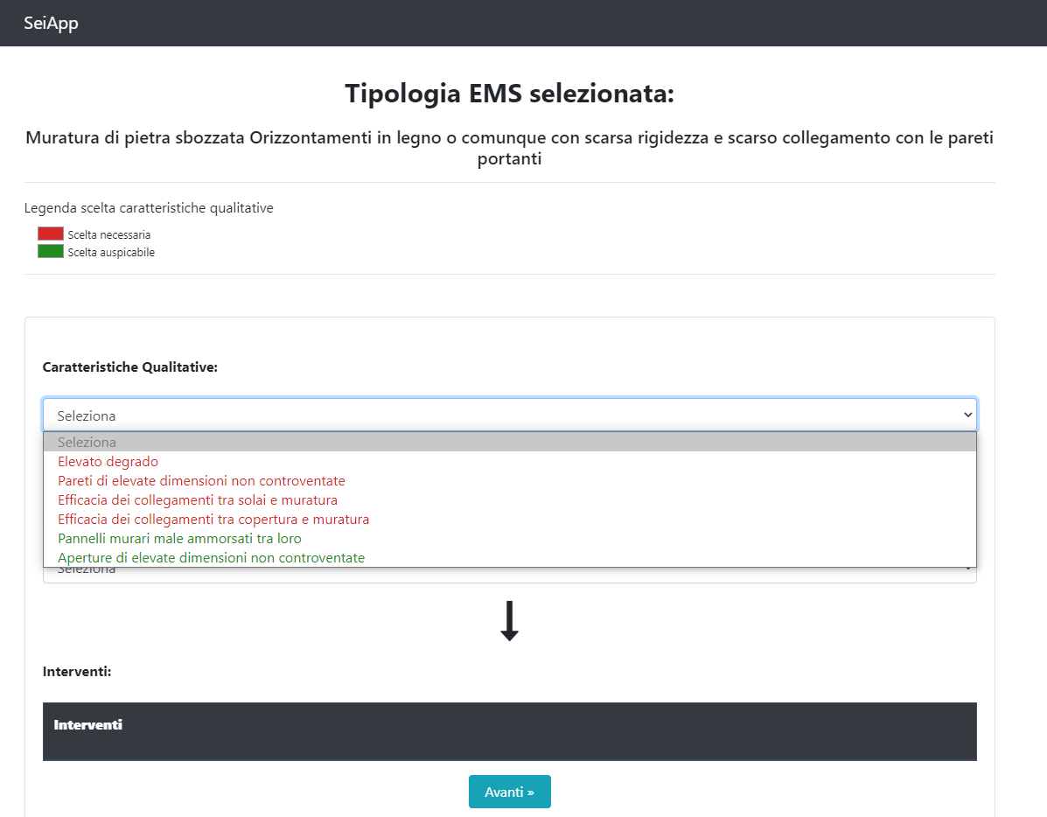
Come funziona?
L’obiettivo della selezione dell’intervento è riuscire a portare a zero il Δ punteggio per il passaggio di classe e passare ad un livello inferiore della classe di vulnerabilità.
Probabilmente l’utente dovrà scegliere ulteriori interventi.
Nella selezione degli interventi successivi al primo, ora è necessario selezionare prima la caratteristica qualitativa e successivamente la struttura ad essa associata.
Nella prima scelta c’è una distinzione per indicare su quali caratteristiche l’utente deve rivolgere subito la sua attenzione (indicate in rosso) e quelle ritenute meno urgenti (indicate in verde).

Slide 18
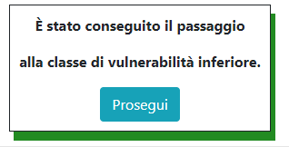
Come funziona?
Quando l’utente ha raggiunto il livello inferiore di classe di vulnerabilità viene mostrato a schermo un riquadro con un messaggio di successo.

Slide 19
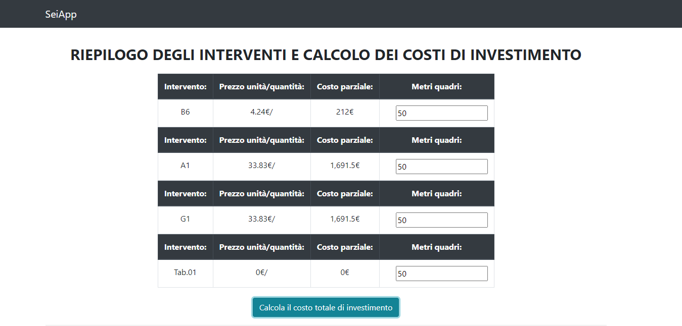
Come funziona?
Proseguendo verso l’ultima pagina viene mostrata una tabella con all’interno tutti gli interventi selezionati negli step precedenti e i loro rispettivi prezzi.
Inserendo nel riquadro apposito la quantità di mq per ogni intervento presente nella tabella viene calcolato all’istante un costo parziale.
È possibile ottenere il valore della somma dei costi parziali.

Slide 20
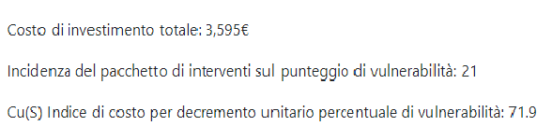
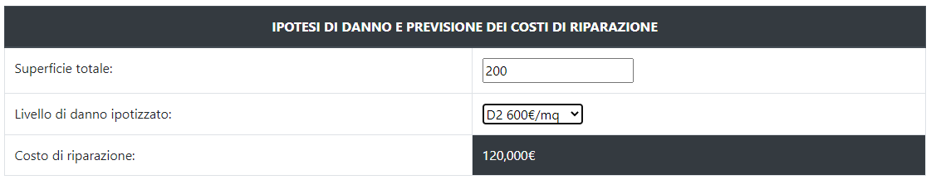
Come funziona?
Calcolato il totale vengono mostrati dei dati riassuntivi.
Infine occorre inserire una superficie totale in mq e selezionare il livello di danno ipotizzato nel menù a tendina così da ottenere il costo di riparazione dell’edificio analizzato.
Costo di investimento totale
/
Incidenza dei pacchetti di interventi sul punteggio di vulnerabilità
◄

Slide 21
Conclusioni e sviluppi futuri
Il progetto realizzato rispetta tutte le richieste stabilite all’inizio dal cliente e tutte le funzionalità sono state testate e seguono la logica voluta.
La web app risulta innovativa perché tratta l’ambito strutturale in modo approfondito in quanto sono presenti valutazioni dettagliate e specifiche e cerca di orientare gli interventi strutturali per la prevenzione dei danni.
Con del lavoro addizionale, oltre ad avere una valutazione strutturale dell’edificio preso in esame, c’è la possibilità di aggiungere una valutazione energetica della struttura ricalcando le stesse modalità di scelta con dei menù a tendina.
Al momento questa app è solo web ma in futuro sarà possibile una versione mobile di SeiApp quindi integrarla in ambiente Android e iOS.

Slide 22

Grazie per
l’attenzione.

